Slide 1
Design Pattern «Factory Pattern»
Patron de conception, La Fabrique
Par Julien Aspirot

Slide 2
Plan de la présentation
La Fabrique qu’est-ce que c’est?
La problématique
Présentation d’une solution
Mise en contexte pour le logiciel
Exemple de la problématique en Java
Exemple de la solution en Java
Avantages et inconvénients
Utilisation avec les autres patrons de conception
Positionnement du patron de conception
Questions?

Slide 3
La Fabrique qu’est-ce que c’est?
Un patron de conception, qui porte le nom de «Factory Method» en anglais
Une technique pour la création d’objets
Permet la création d'objets sans exposer la logique d'instanciation au client
Fait référence à l'objet nouvellement créé par le biais d'une interface commune
Permet l’instanciation dynamique des objets

Slide 4
La problématique
Instancier différents types d'objets selon un paramètre fourni par l’utilisateur
Succession de conditions qui instancient et retournent l'objet correspondant
Les problèmes liés à cette implémentation
Fort couplage (ajout obligatoire de la condition, l’instanciation, etc.)
Redondance du code
Mise à jour du code plus complexe
On se retrouve alors avec du code fortement couplé, qui risque d'être dupliqué à plusieurs endroits de l'application

Slide 5
Une solution
Pour éviter la redondance et les problèmes de mise à jour
Faire une classe fabrique qui s’occupe de gérer les conditions, l’instanciation et de retourner l’objet
Le deuxième problème peut être résolu en utilisant une interface ou une classe abstraite que les classes concrètes mettront en œuvre
Le client sera toujours pointé vers l’interface ou bien la classe abstraite
Donc de cette manière, le client sera complètement ignorant de différents types de classes concrètes qui seront nécessaires

Slide 6
Mise en contexte
Logiciel qui fournit l’information d’un véhicule Toyota
L’interface client demande un nom de modèle Toyota et affiche le résultat
L’application fournit l’information du modèle soit
Le nom du modèle
Sa vitesse maximale en km/h
La grosseur de ses pneus en pouce

Slide 7
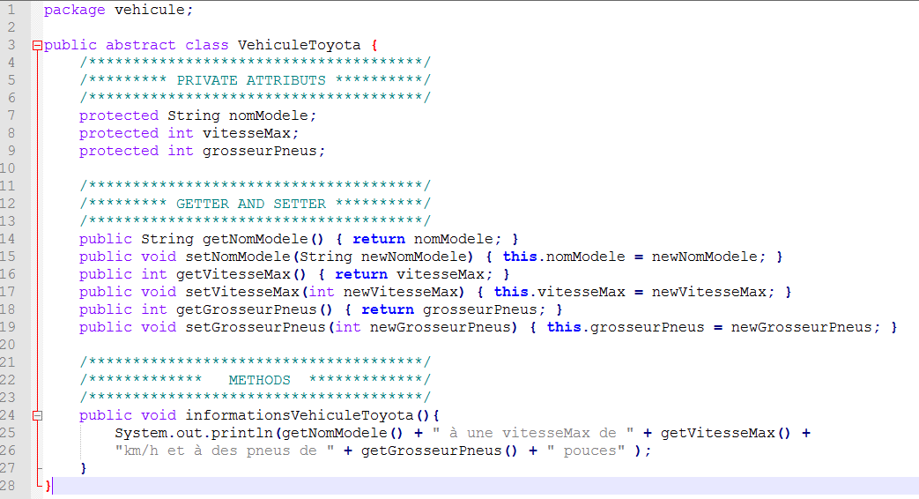
Mise en contexte la classe VehiculeToyota

Slide 8
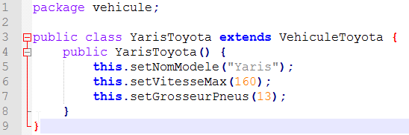
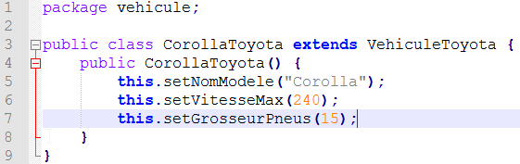
Mise en contexte les classes YarisToyota et CorollaToyota

Slide 9
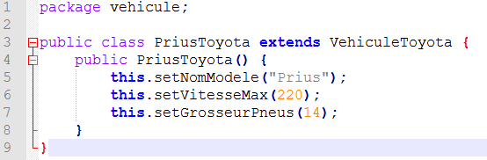
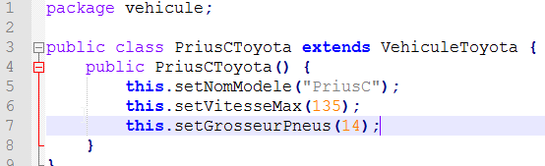
Mise en contexte les classes PriusToyota et PriusCToyota

Slide 10
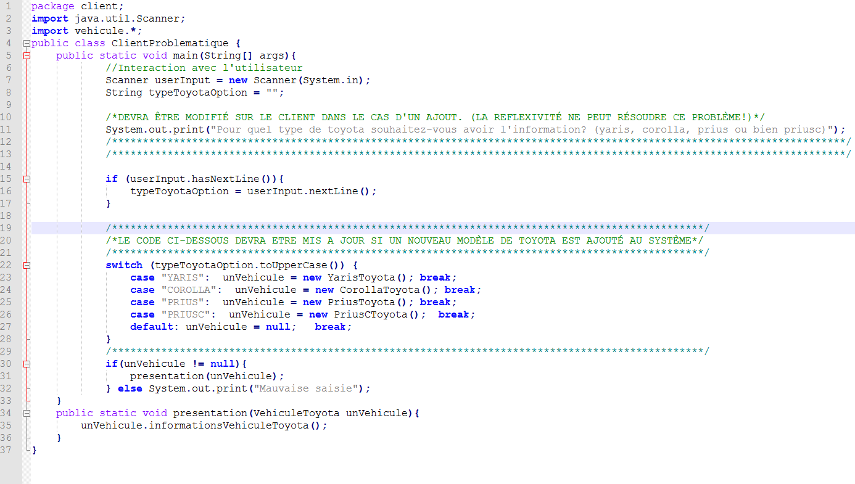
Problématique en Java

Slide 11
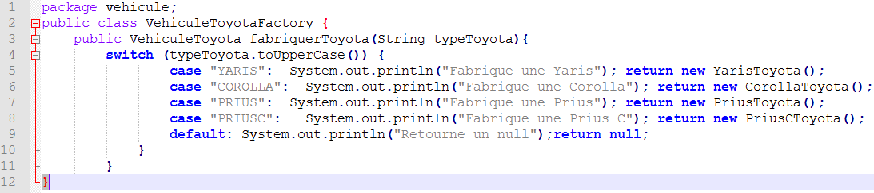
Solution en Java classe Fabrique

Slide 12
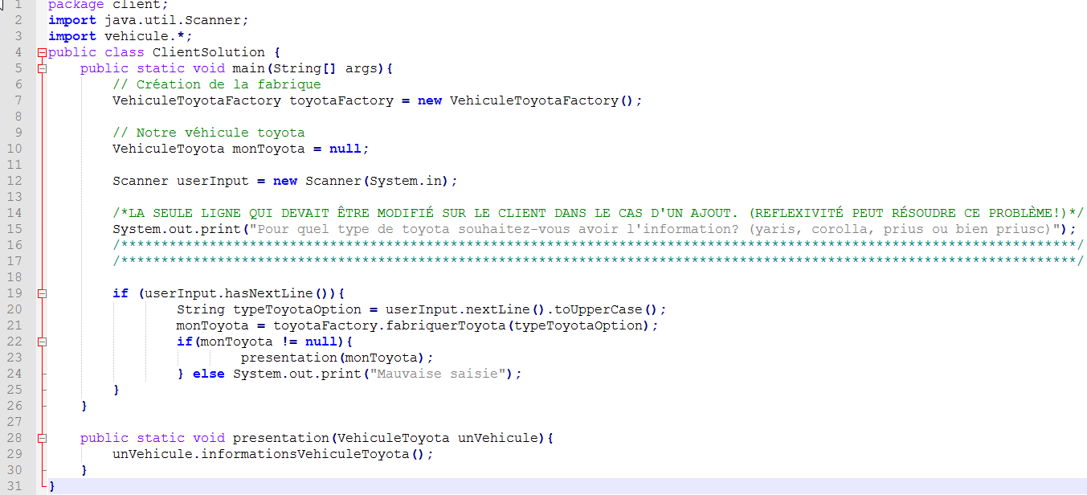
Solution en Java code client adapté

Slide 13
Avantages
Le client n'a pas besoin de connaître les sous-classes d'objets nécessitant d'être créées
Elle exige la référence à l'interface ou la classe abstraite et l'objet de l'usine
Les processus de création d'objets sont déplacés du client vers la fabrique
Aide aussi à la réutilisabilité du code et réduis la redondance
Contribue également à l'évolutivité de l'application puisque le code client se réfère uniquement à l'interface ou la classe abstraite.
Permet d’ajouter d'autres produits implémentant l'interface ou héritant de la classe abstraite, et ce, sans faire beaucoup de changements dans le code client
Donne du code maintenable, puisque la création d’objets est centralisée

Slide 14
Inconvénients
Brise le code existant lorsqu’on réusine le code vers ce patron
Introduction de complications inutiles dans le code. Cet inconvénient est essentiellement une référence au principe YAGNI
‘YAGNI (anglicisme, acronyme anglais de you ain't gonna need it, qui peut se traduire par « vous n'en aurez pas besoin ») est un principe d'extreme programming qui déclare que les programmeurs ne devraient pas ajouter de fonctionnalité à un logiciel tant que celle-ci n'est pas absolument nécessaire’. - https://fr.wikipedia.org/wiki/YAGNI

Slide 15
Utilisation avec d’autre patrons
«Abstract Factory»
«Factory of factory», utilise la même logique que «Factory method», mais pour centralise la création de Fabriques
«Singleton Pattern»
Afin d’avoir qu’une seule instance d’une Fabrique

Slide 16
Positionnement créationnel/classe
 | Rôle
 |  | Créationnel | Structurel | Comportemental
Portée | Classe | Fabrication | Adaptateur (classe) | Interprète Patron de méthode
 | Objet | Fabrique abstraite Monteur Prototype Singleton | Adaptateur (objet) Composite Décorateur Façade Proxy … | Chaine de responsabilité Commande Itérateur Médiateur …

Slide 17

Questions?

Slide 18
Références
Larman Craig. (2005). Uml 2 et design patterns (3e éd edition). Village Mondial.
Tutorialpoints.com. 2016. Design Pattern - Factory Pattern . [En-ligne] Disponible au: http://www.tutorialspoint.com/design_pattern/factory_pattern.htm. [Visité le 07 Mars 16].
Derek Banas. (2012, 1 septembre). Factory Design Pattern [Vidéo en ligne] Repéré à https://www.youtube.com/watch?v=ub0DXaeV6hA
Julien Aspirot. (2016). IFT785-FactoryPattern. [En-ligne] Disponible au: https://github.com/julienasp/IFT785-FactoryPattern/

